Slide 1

GitHub番外篇
尚硅谷java研究院

Slide 2
番外篇:每次输密码很烦篇

Slide 3

两种模式：https VS ssh
ssh模式比https模式的一个重要好处就是，每次push、pull、fetch等操作时，不用重复填写遍用户名密码。
前提是你必须是这个项目的拥有者或者合作者，且配好了ssh key。
如何配置SSH key
步骤1：检查你的电脑上是否已经生成了SSH Key 在git bash下执行如下命令
如果已经有这个文件包 删除就行了

Slide 4
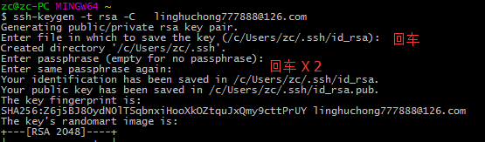
步骤2：创建SSH Key： ssh-keygen -t rsa -C XXXXXX@163.com
成功的话会在~/下生成.ssh文件夹，进去，打开id_rsa.pub，复制里面的key。

Slide 5
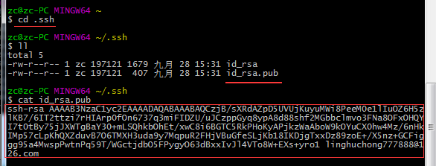
步骤3：进入.ssh文件包，打印id_rsa.pub的内容，复制全部内容

Slide 6
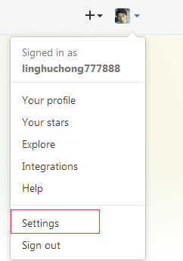
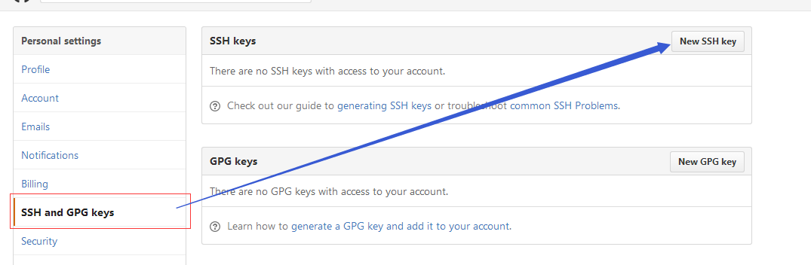
步骤4.登录Github后，右上角点击setting
步骤5.在左侧菜单中选择SSH and GPG keys,
在右边点击New SSH key

Slide 7
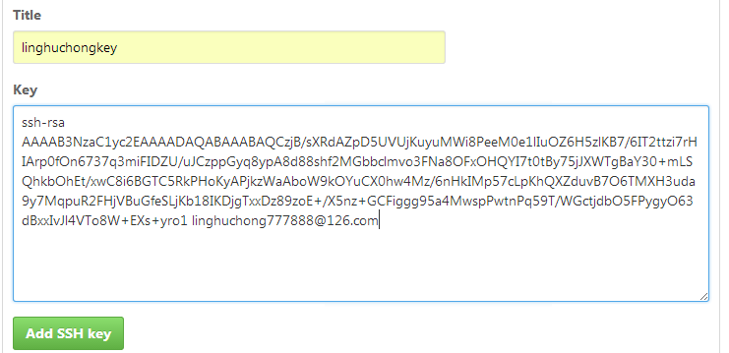
步骤6 :Title随便写，Key 把之前id_rsa.pub的内容复制进去，点击Add SSH key，设置ssh key 完成。

Slide 8
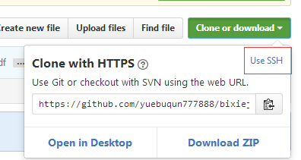
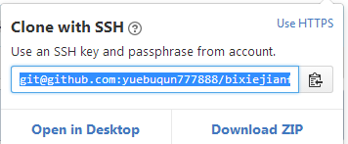
测试连通性：要改用ssh连接
要建立新的远程代号
git remote add originssh git@github.com:yuebuqun777888/bixiejianfa.git
以后再提交代码的时候就不用输入密码了（第一次使用会要求输入个 yes）
git push originssh master

Slide 9


